Slide 1
WHY YG-TIME?
WHY
비트캠프 자바104기
3조 언더그라운드
2차 프로젝트
강성훈 김보경 김진원
박민식 아윤근 전나영 최재욱

Slide 2
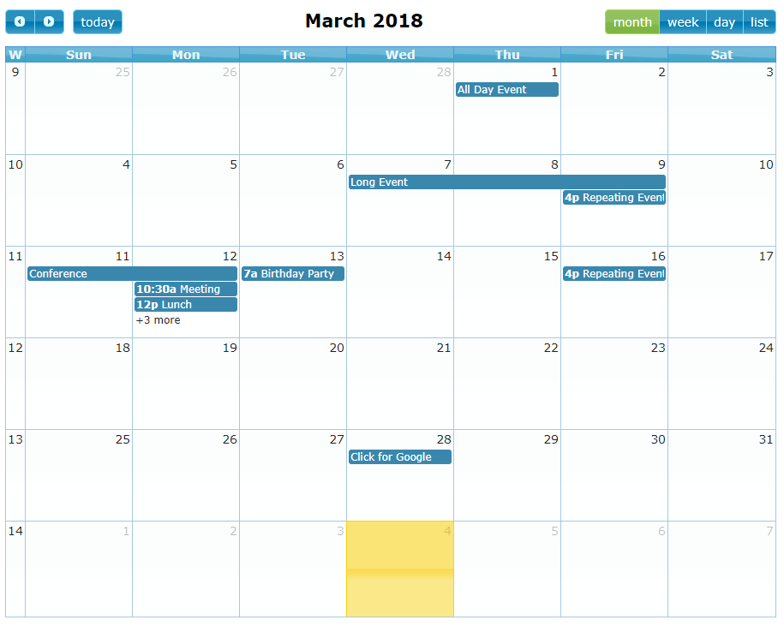
S
ubject
주제
일정 기반의 프로젝트 관리
시간은 금이다.
바쁘게 살아가고 있는 당신!
일정 체크는 제대로 하고 계십니까?
프로젝트 일정은 항상 눈에 띄게 봐야 기억하지 않겠습니까?
그래서 나왔습니다.
“윤근타임”

Slide 3
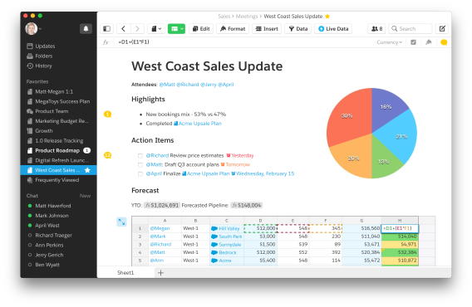
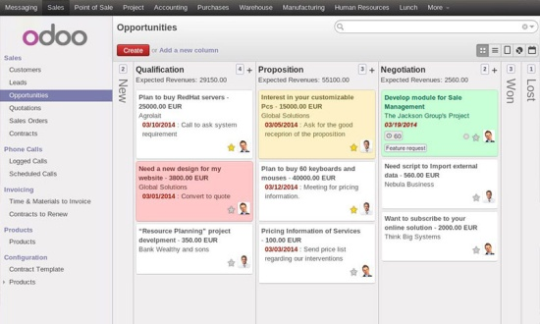
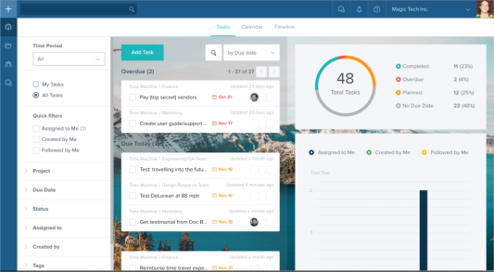
B
enchmarking
벤치마킹
Quip
장점: 팀원 접속상태 / 오프라인 작업
단점: 한글 지원 불안정
odoo
장점: 카테고리별 툴이 다양함
단점: 직관적이지 못함, 툴 결정 어려움
Taskworld
장점: 분석 그래프 / 타임라인 / 대시보드
단점: 미흡한 튜토리얼으로 사용 어려움

Slide 4

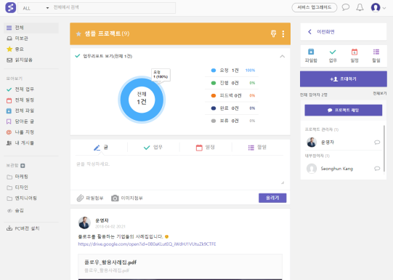
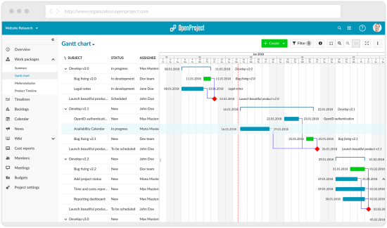
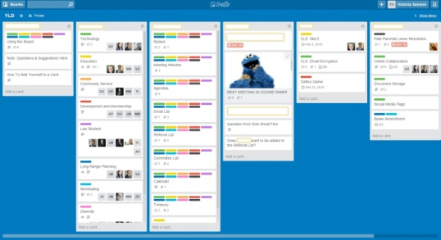
B
enchmarking
벤치마킹
flow
장점: 프로젝트 진행률 그래프 / 모아보기
단점: SNS 기반으로 관리 서비스 미흡
OpenProject
장점: 간트차트 / 시간, 비용 관리 / 위키
단점: 복잡한 메뉴 / 불필요한 기능 다수
Trello
장점: 직관적인 사용법 / 키워드 집중
단점: 일정 표시 / 삭제 기능 미흡

Slide 5
P
roblem
사용자 불만 요소
사용자 불만 요소
불편한 접근성,
불편한 사용자 인터페이스,
불필요한 기능들이
사용자들의 불만 사항으로 나타났습니다.
Source | 프로젝트 관리 툴 사용 후기 블로그 - 구글 검색

Slide 6
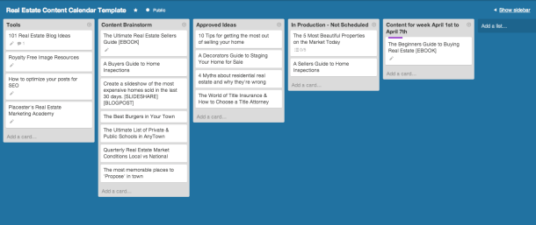
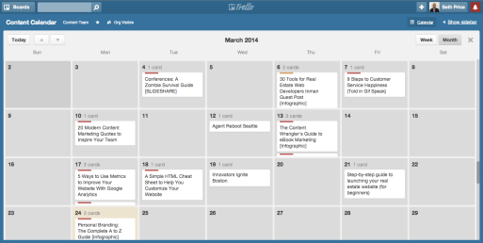
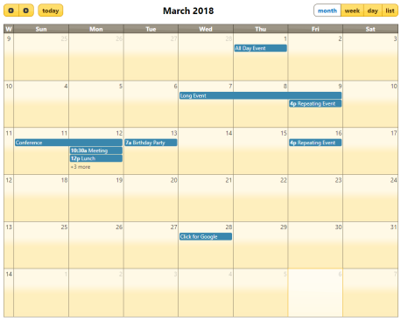
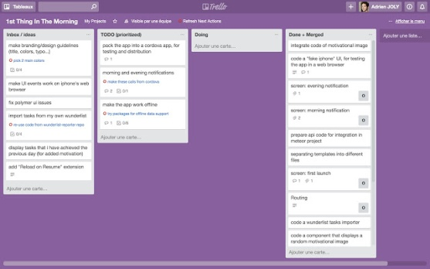
R
easons for selection
선정 사유
Calendar + Trello
트렐로
선 Board – 후 Calendar
1 Project – 1 Board
윤근타임
선 Calendar – 후 Board
1 Project – N Board
일정 기반 프로젝트 관리
트렐로
윤근타임

Slide 7
R
easons for selection
선정 사유
직관적인 UI, UX
저희는 생각했습니다.
프로젝트 관리는
누구나!
손쉽고!
빠르게!
불필요한 요소를 최대한 배제한 간편한 사용.
당신의 시간은 소중합니다.

Slide 8



F
eatures
특징
SIMPLE
간단합니다.
EASY
쉽습니다.
QUICK
빠릅니다.

Slide 9
THANK YOU

